Slide 1


IX Международная конференция
«Лазерные, плазменные исследования и технологии» ЛаПлаз-2024
Секция "Ускорители заряженных частиц и радиационные технологи"
Прохождение критической энергии протонным пучком
в гармоническом и барьерном ВЧ коллайдера NICA
Докладчик: Колокольчиков С. ^{1,2} (kolokolchikov@inr.ru)
Со-авторы: Сеничев Ю.^{1,2}, Аксентьев А. ^{1,2,3} Мельников А. ^{1,2,4}
¹Институт ядерных исследований Российской академии наук, Москва
²Московский физико-технический институт, Долгопрудный
³Московский инженерно-физический институт, Москва
⁴Институт теоретической физики, Черноголовка
Москва, 29 марта 2024 г.

Slide 2
Мотивация / Введение
Проблема прохождения критической энергии в синхротроне NICA г. Дубна актуальна для экспериментов с протонами при энергии пучка 13 ГэВ, так как накладывает ограничения на конечную светимость. Для экспериментов с тяжелыми ионами при энергии 4,5 ГэВ такой сложности не возникает, так как критическая энергия, характеристика кольца, ~5,7 ГэВ.
Рассматривается скачкообразное прохождение критической энергии со сдвигом бетатронной частоты для сохранения стабильности пучка. Коллайдер NICA имеет отличные по своему принципу работы ускоряющие ВЧ станции: барьерная и гармоническая. В силу их особенностей, отличается и динамика продольного движения, влияющая также и на прохождение критической энергии.

Slide 3
Оглавление
Светимость
Изменение эмиттанса
Продольная микроволновая неустойчивость
Скачок критической энергии

Slide 4
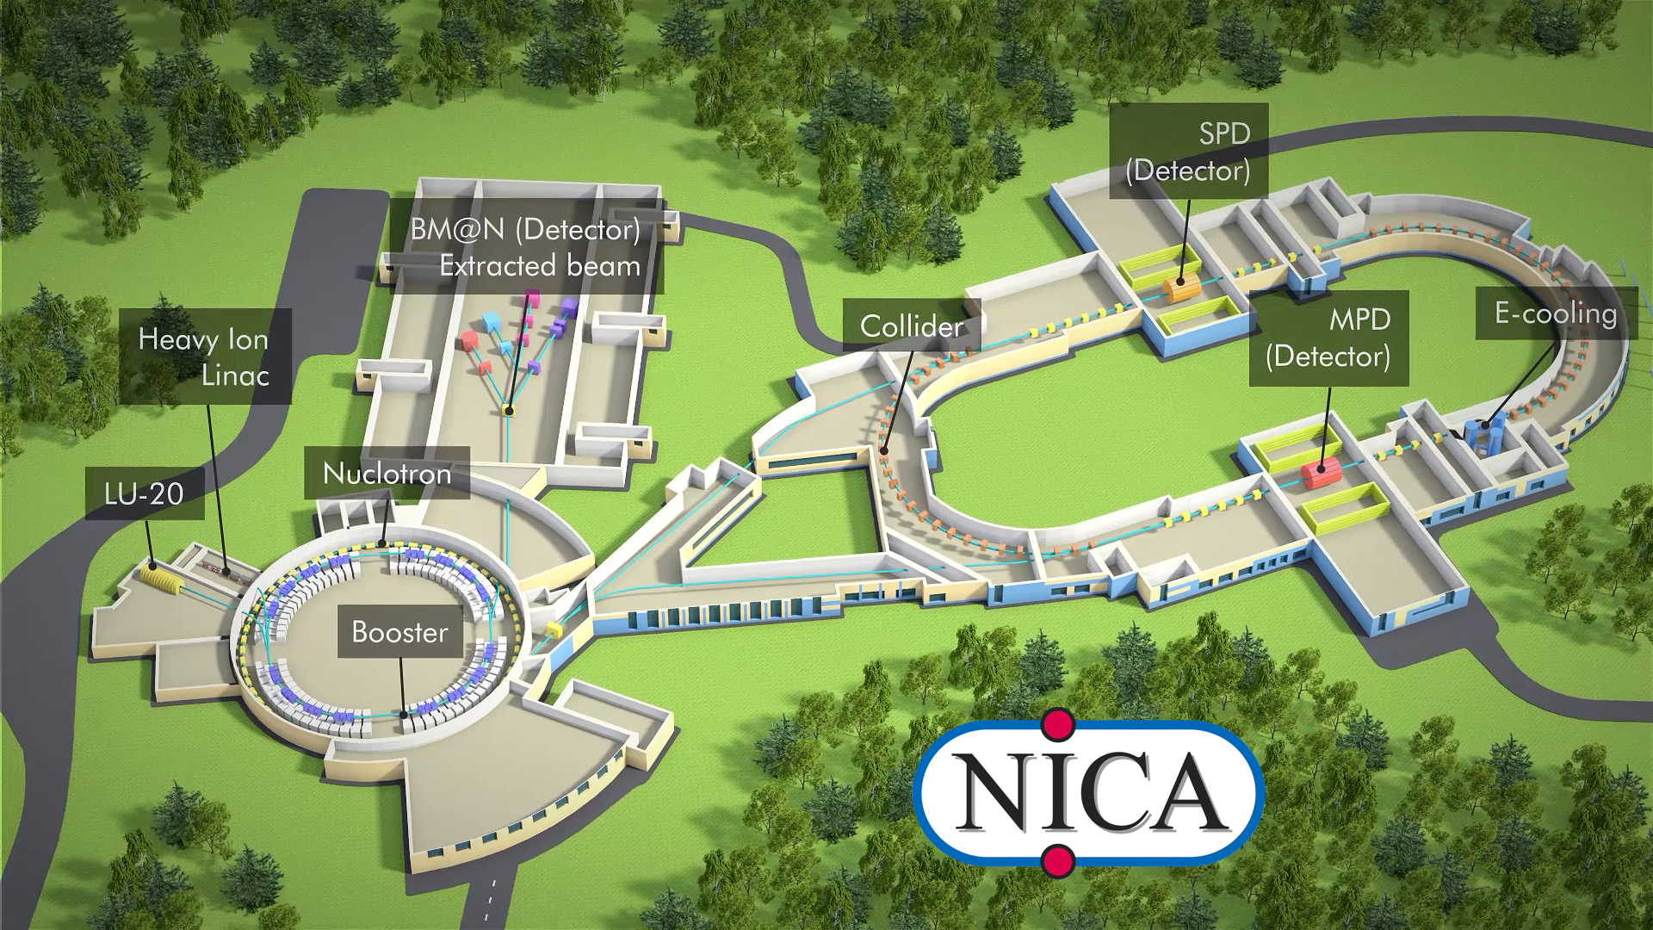
Комплекс Nuclotron-NICA

Slide 5
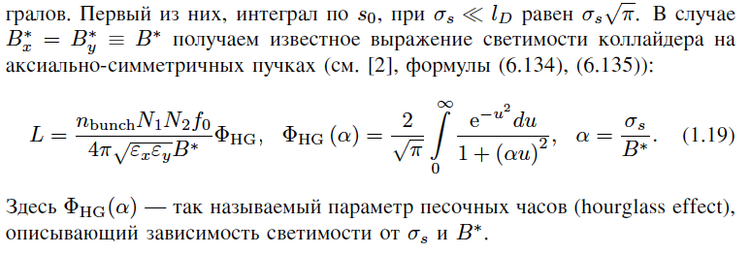
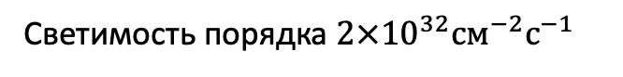
Светимость
Сначала необходимо определить требуемую интенсивность и длину синусоидальных сгустков в продольной плоскости для коллайдерного эксперимента. Оба эти параметра оказывают влияние на светимость
Светимость порядка $2×{10}^{32}{см}^{−2}с^{−1}$

Slide 6
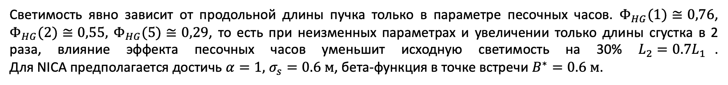
Светимость
1.
Светимость явно зависит от продольной длины пучка только в параметре песочных часов. $Φ_{HG}(1)≅0,76$, $Φ_{HG}(2)≅0,55,$ $Φ_{HG}(5)≅0,29$, то есть при неизменных параметрах и увеличении только длины сгустка в 2 раза, влияние эффекта песочных часов уменьшит исходную светимость на 30% $L_{2}={0.7L}_{1}$. Для NICA предполагается достичь $α=1,$ $σ_{s}=0.6 м$, бета-функция в точке встречи $B^{∗}=0.6 м$.
2.
Однако, таким образом учтена только явная зависимость от продольной длины. Неявно, светимость зависит и от продольного эмиттанса сгустка так как накладывает ограничение на количество частицы сгустке. При этом длина и разброс по импульсам для синусоидального сгустка связаны. Поэтому, любое увеличение конечного эмиттанса сгустка, приводит к увеличению его длины.

Slide 7
Ускорение
– Инжекция в Коллайдер из Нуклотрона при энергии 2-3 ГэВ (ниже критической энергии коллайдера)
– Прохождение критической энергии в Коллайдере при энергии 5.7 ГэВ
– Формирование синусоидальных сгустков (в случае барьерного ВЧ) – Эксперимент при энергии порядка 13 ГэВ

Slide 8
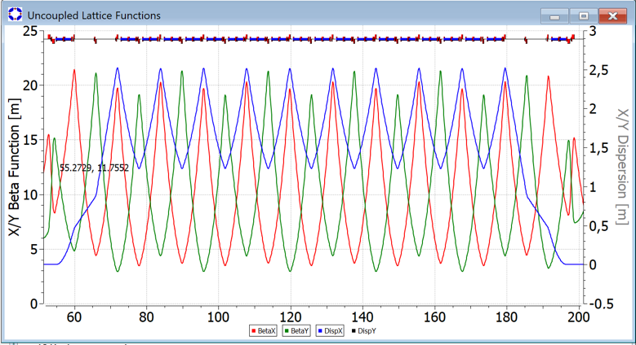
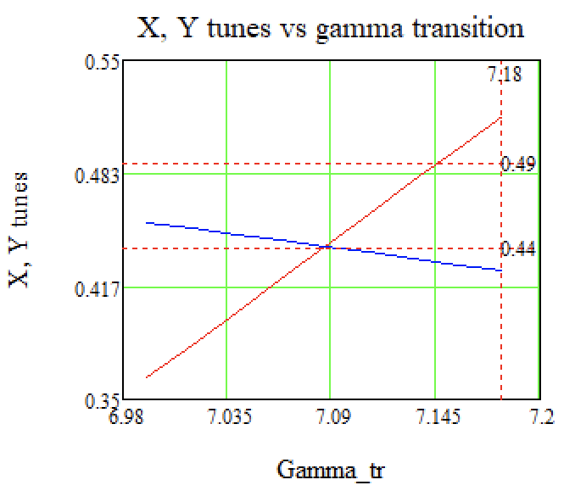
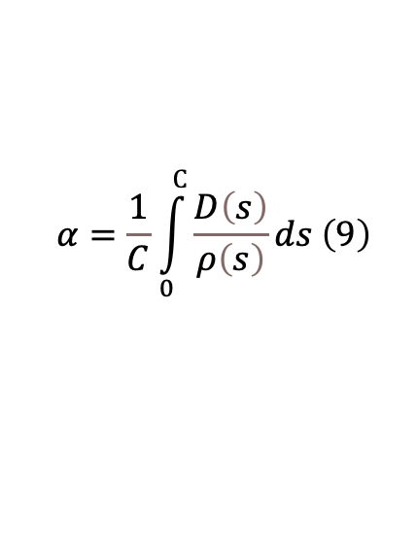
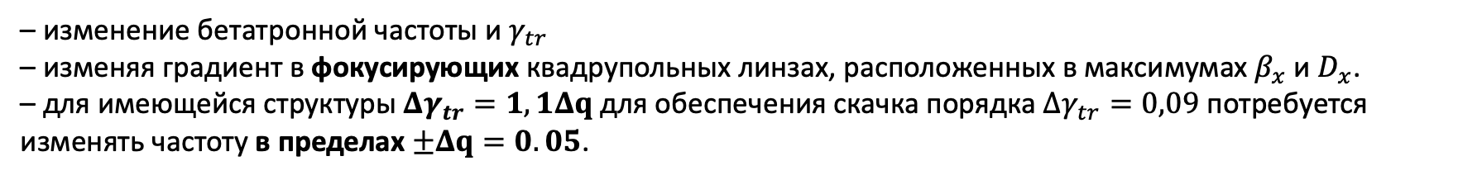
Магнитооптическая структура
$$α=\frac{1}{C} \int_{0}^{С}{\frac{D\left(s\right)}{ρ\left(s\right)}}ds \left(9\right)$$
– изменение бетатронной частоты и $γ_{tr}$ – изменяя градиент в фокусирующих квадрупольных линзах, расположенных в максимумах $β_{x}$ и $D_{x}$. – для имеющейся структуры $Δγ_{tr}=1,1Δq$ для обеспечения скачка порядка $Δγ_{tr}=0,09$ потребуется изменять частоту в пределах $±Δq=0.05$.

Slide 9
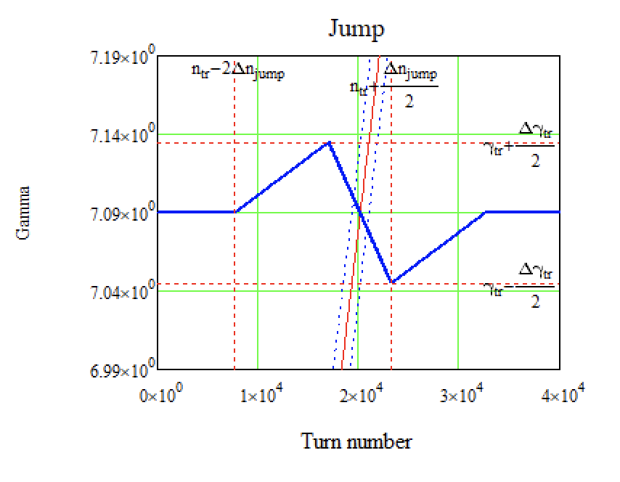
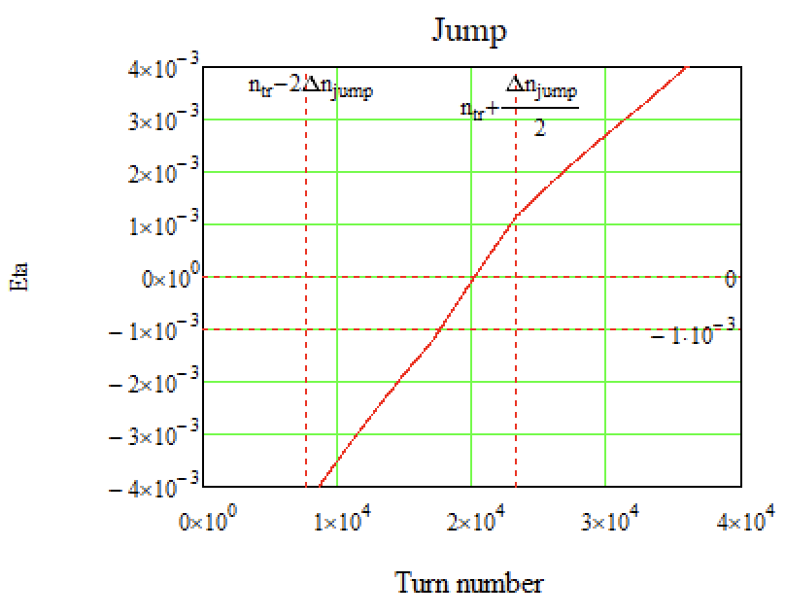

Принципиальная схема скачка для ВЧ-2
– Ограниченная величины самого скачка $Δγ_{tr}=0,09$, – Ограниченный темп изменения критической энергии ${dγ_{tr}}/{dt}=8,5 c^{−1}$ – Темп ускорения в гармоническом ВЧ-2 ${dγ}/{dt}=30 c^{−1}$ больше максимального темпа изменения критической энергии
– Рассматриваемый скачок оказывается незначительным

Slide 10
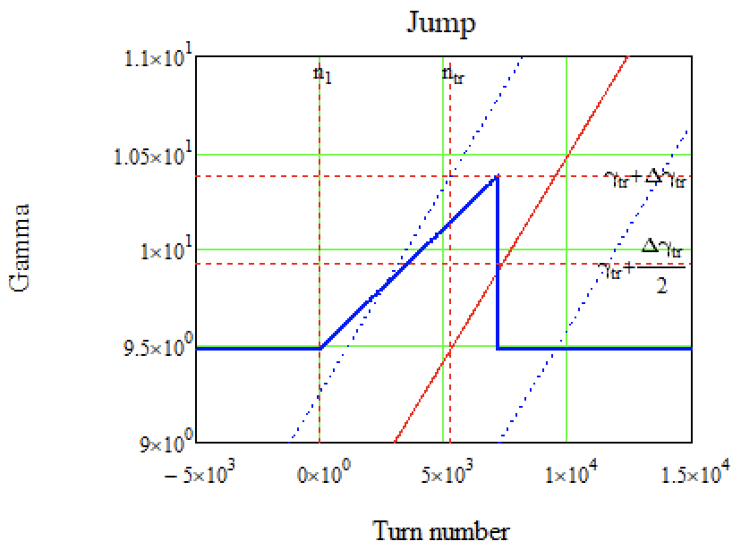
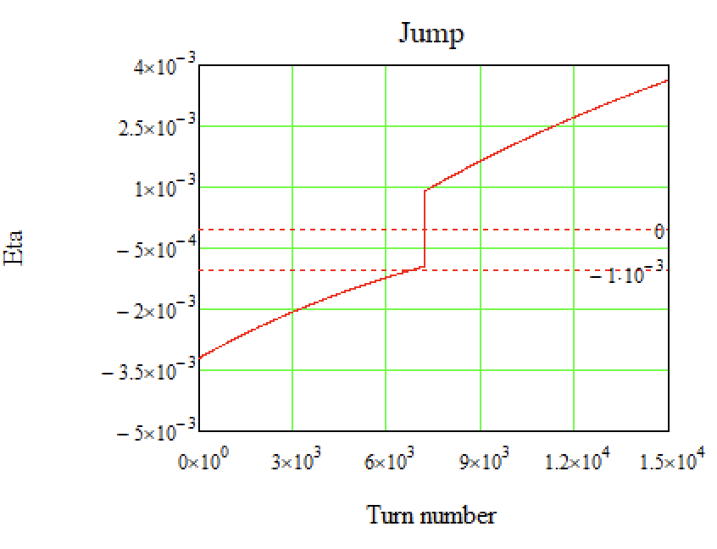
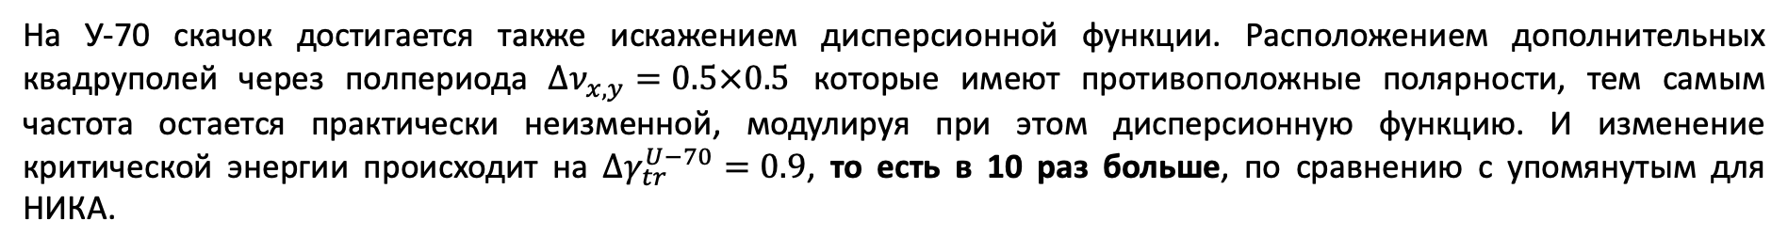
Принципиальная схема скачка в гармоническом ВЧ У-70
На У-70 скачок достигается также искажением дисперсионной функции. Расположением дополнительных квадруполей через полпериода ${Δν}_{x,y}=0.5×0.5$ которые имеют противоположные полярности, тем самым частота остается практически неизменной, модулируя при этом дисперсионную функцию. И изменение критической энергии происходит на $Δγ_{tr}^{U−70}=0.9$, то есть в 10 раз больше, по сравнению с упомянутым для НИКА.

Slide 11
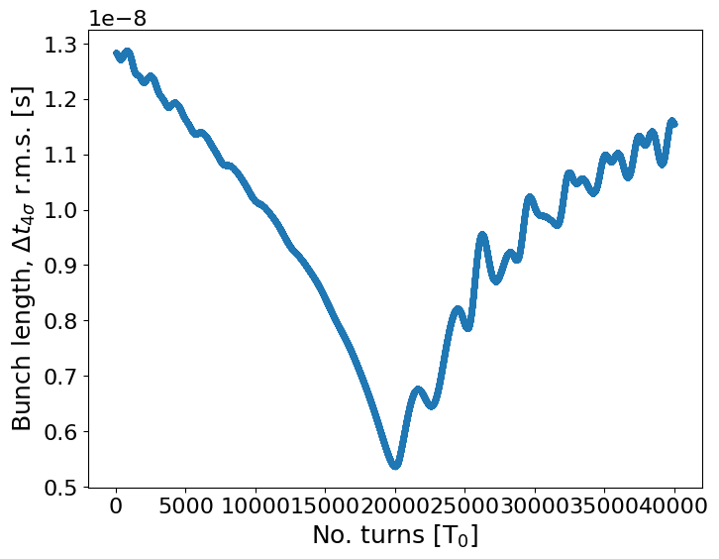
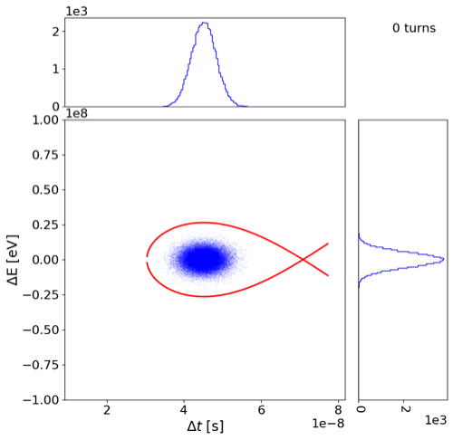
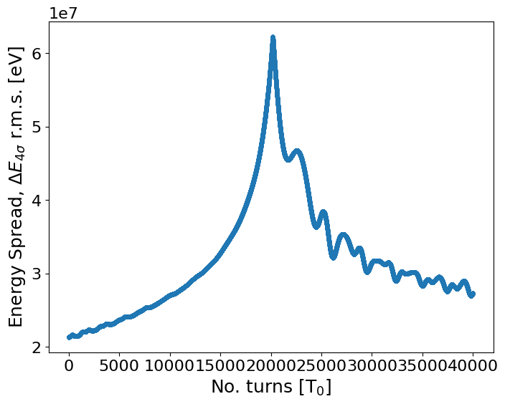
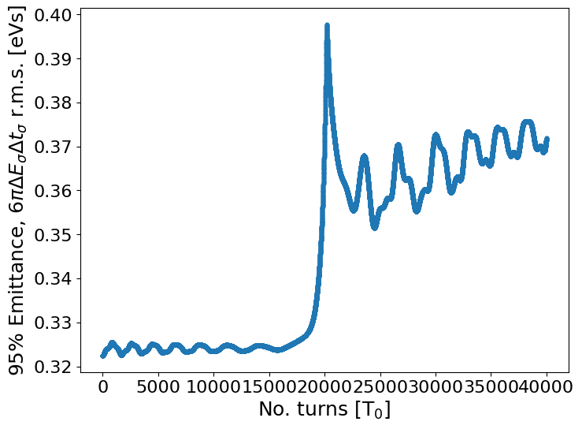
Моделирование в гармоническом ВЧ
Без скачка
С учетом высших порядков
Без учета влияния импедансов
Со скачком
С учетом высших порядков
Без учета влияния импедансов

Slide 12
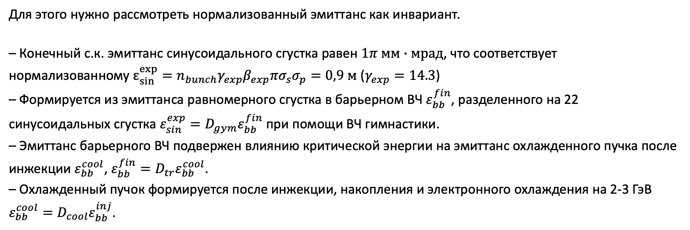
Изменение эмиттанса
Для барьерного ВЧ
Для этого нужно рассмотреть нормализованный эмиттанс как инвариант.
– Конечный с.к. эмиттанс синусоидального сгустка равен $1π мм∙мрад$, что соответствует нормализованному $ε_{sin}^{exp}=n_{bunch}γ_{exp}β_{exp}πσ_{s}σ_{p}=0,9 м$ ($γ_{exp}=14.3$)
– Формируется из эмиттанса равномерного сгустка в барьерном ВЧ $ε_{bb}^{fin}$, разделенного на 22 синусоидальных сгустка $ε_{sin}^{exp}={D_{gym}ε}_{bb}^{fin}$ при помощи ВЧ гимнастики.
– Эмиттанс барьерного ВЧ подвержен влиянию критической энергии на эмиттанс охлажденного пучка после инжекции $ε_{bb}^{cool}$, $ε_{bb}^{fin}=D_{tr}ε_{bb}^{cool}$.
– Охлажденный пучок формируется после инжекции, накопления и электронного охлаждения на 2-3 ГэВ $ε_{bb}^{cool}=D_{cool}ε_{bb}^{inj}$.

Slide 13
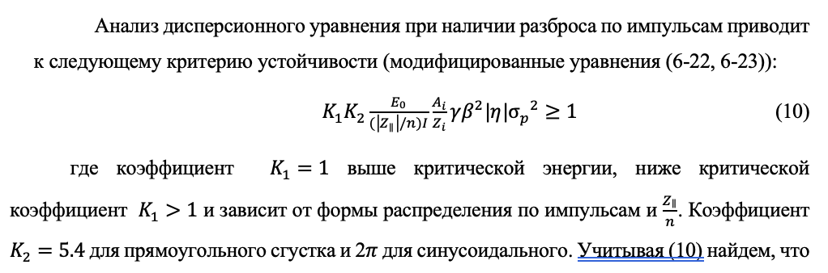
Продольная микроволновая неустойчивость
Кейл-Шнель критерий

Slide 14

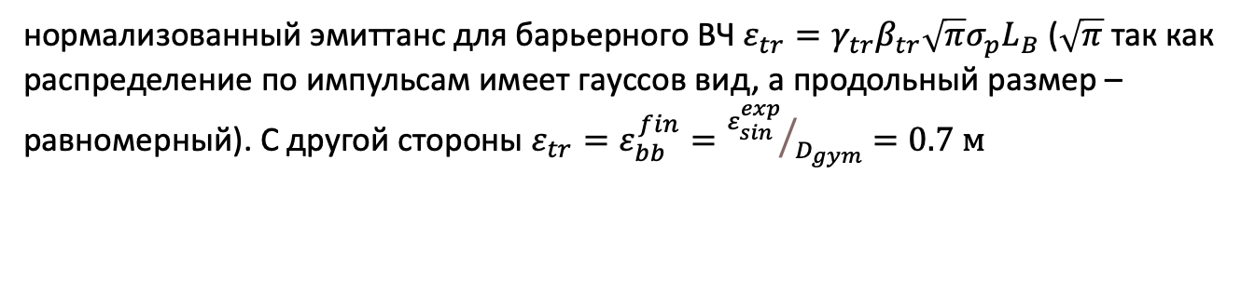
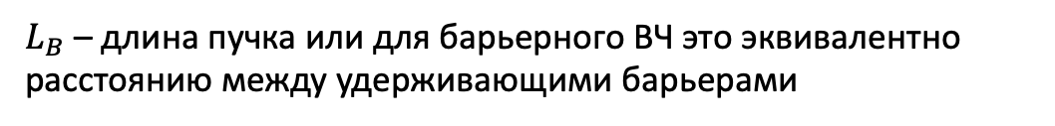
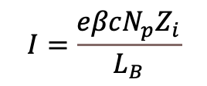

Продольная микроволновая неустойчивость
$$I=\frac{{eβcN}_{p}Z_{i}}{L_{B}}$$
$L_{B}$ – длина пучка или для барьерного ВЧ это эквивалентно расстоянию между удерживающими барьерами
Ограничение на количество частиц
$$N_{p}≤K_{1}K_{2}\frac{E_{0}}{\left({Z_{∥}}/n\right)ec}\left|η\right|γβσ_{p}^{2}L_{B}$$
нормализованный эмиттанс для барьерного ВЧ $ε_{tr}=γ_{tr}β_{tr}\sqrt{π}σ_{p}L_{B}$ ($\sqrt{π}$ так как распределение по импульсам имеет гауссов вид, а продольный размер – равномерный). С другой стороны $ε_{tr}=ε_{bb}^{fin}={ε_{sin}^{exp}}/{D_{gym}}=0.7 м$
$$N_{p}≤K_{1}K_{2}\frac{E_{0}}{\left({Z_{∥}}/n\right)ec}\left|η\right|\frac{ε_{tr}^{2}}{{πγβL}_{B}}$$

Slide 15
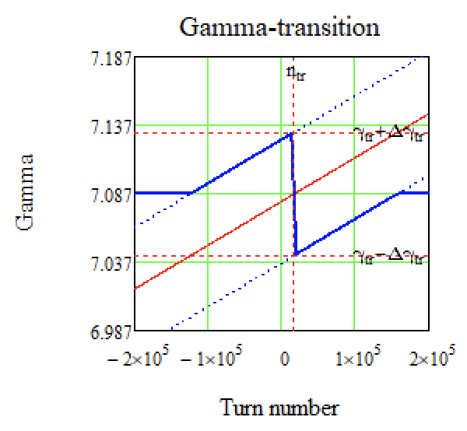
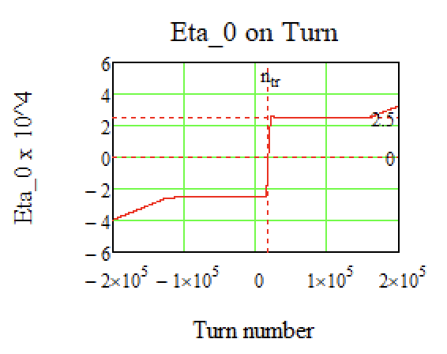
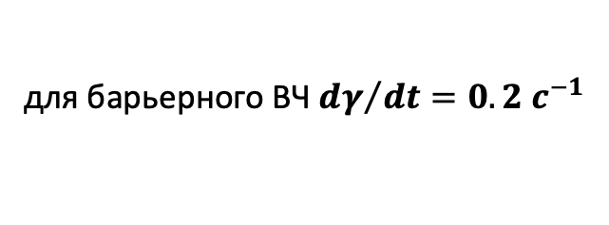
Принципиальная схема скачка для барьерного ВЧ
для барьерного ВЧ ${dγ}/{dt}=0.2 c^{−1}$

Slide 16
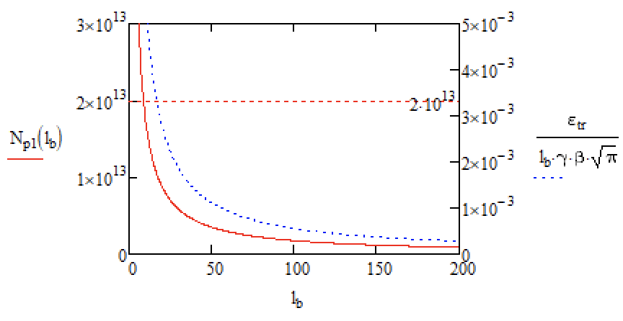
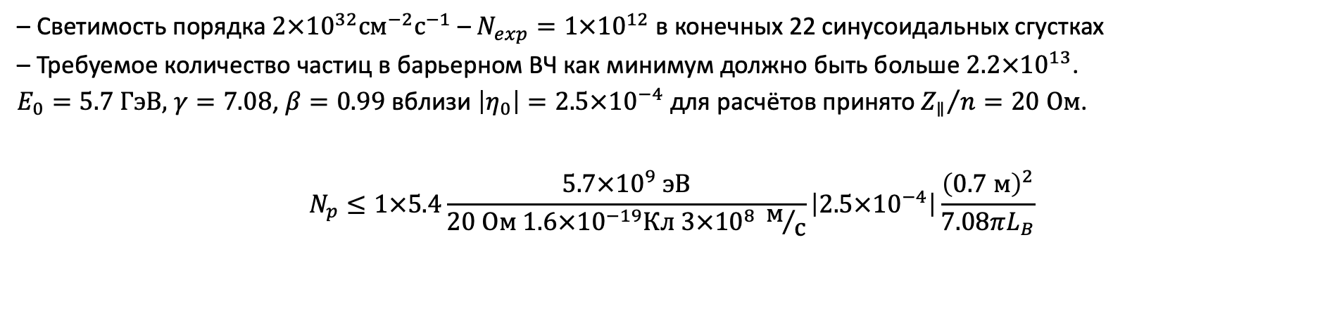
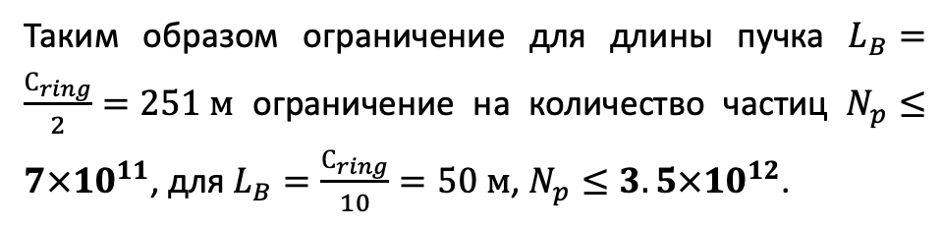
Продольная микроволновая неустойчивость
– Светимость порядка $2×{10}^{32}{см}^{−2}с^{−1}$ – $N_{exp}=1×{10}^{12}$ в конечных 22 синусоидальных сгустках – Требуемое количество частиц в барьерном ВЧ как минимум должно быть больше $2.2×{10}^{13}$. $E_{0}=5.7 ГэВ,$ $γ=7.08$, $β=0.99$ вблизи $\left|η_{0}\right|=2.5×{10}^{−4}$ для расчётов принято ${Z_{∥}}/n=20 Ом$.
$$N_{p}≤1×5.4\frac{5.7×{10}^{9} эВ}{20 Ом 1.6×{10}^{−19}Кл 3×{10}^{8}{ м}/с}\left|2.5×{10}^{−4}\right|\frac{{\left(0.7 м\right)}^{2}}{7.08πL_{B}}$$
Таким образом ограничение для длины пучка $L_{B}=\frac{С_{ring}}{2}=251 м$ ограничение на количество частиц $N_{p}≤7×{10}^{11}$, для $L_{B}=\frac{С_{ring}}{10}=50 м$, $N_{p}≤3.5×{10}^{12}$.

Slide 17
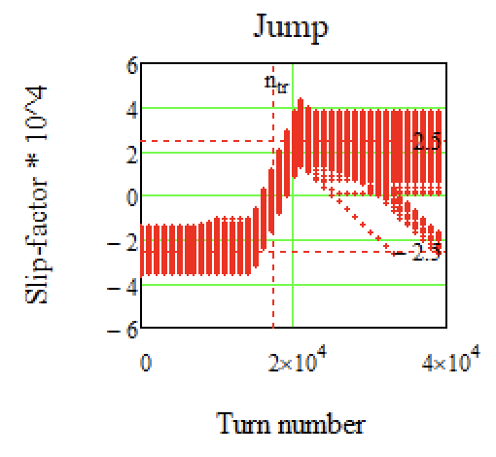
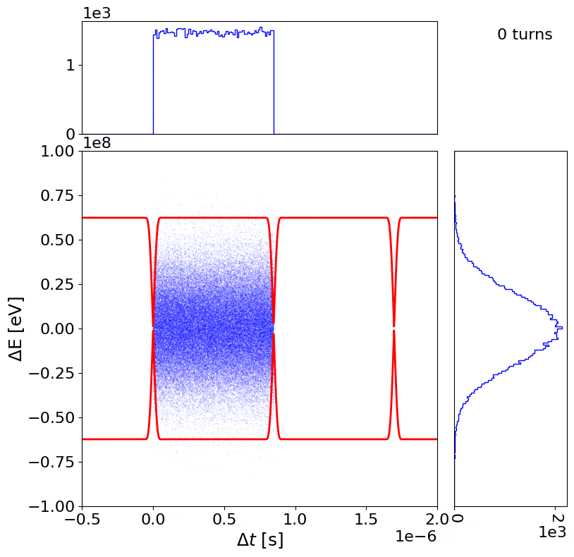
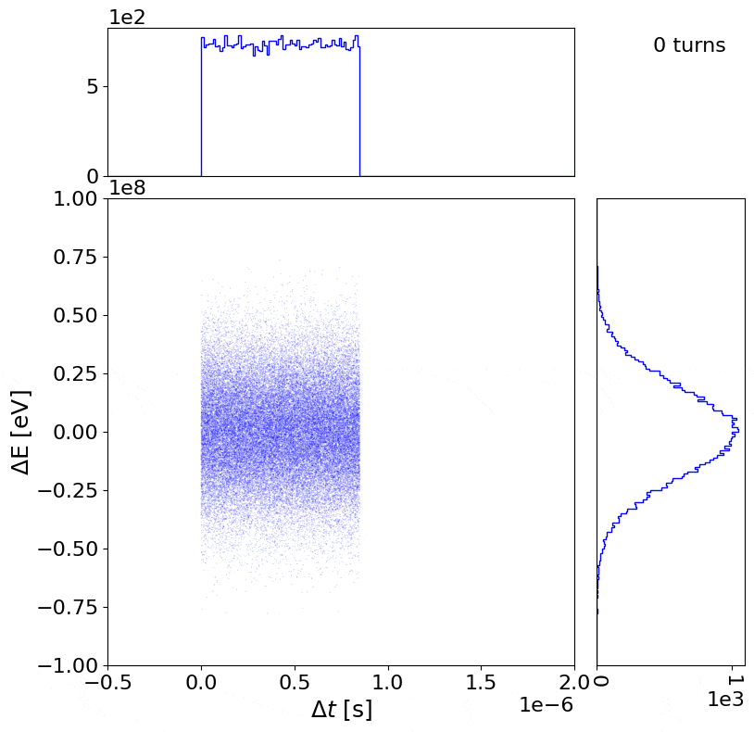
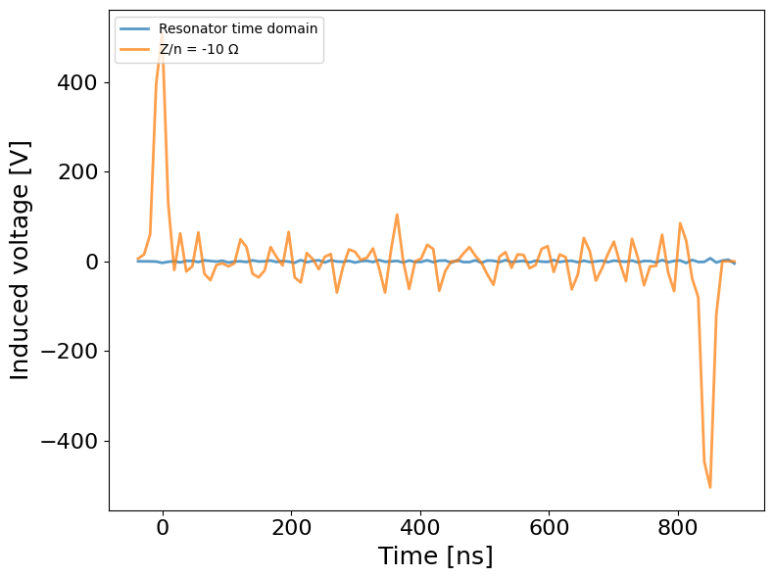
Принципиальная схема скачка для барьерного ВЧ
Предварительное поднятие критической энергии
Скачок критической энергии

Slide 18
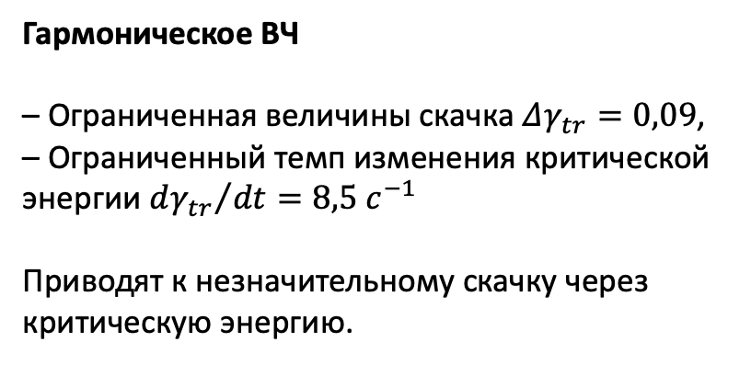
Заключение
Возможность применение скачка для NICA
Гармоническое ВЧ
– Ограниченная величины скачка $Δγ_{tr}=0,09$, – Ограниченный темп изменения критической энергии ${dγ_{tr}}/{dt}=8,5 c^{−1}$
Приводят к незначительному скачку через критическую энергию.
Барьерное ВЧ – Ограниченная величина скачка – Продольная микроволновая неустойчивость Приводят к существенному ограничению на количество частиц в сгустке и понижению светимости конечного эксперимента.
Возможные способы преодоления – Инжекция в коллайдер выше критической энергии
– Поднятие критической энергии коллайдера выше энергии эксперимента

Slide 19
Стендовый доклад
Прохождение критической энергии
в протонном синхротроне У-70 в гармоническом ВЧ

